Slide 1
Agenda
Opening voorzitter
Voorstelronde
Presentatie participatieproces
Reacties en afspraken
Laatste kwartier:
Ter informatie
  Beleidskader Lokaal Eigenaarschap (baten naar de omgeving)
  RES Holland Rijnland

Slide 2
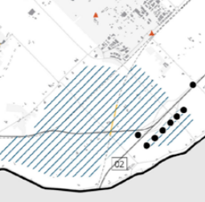
Windzoekgebied Haarlemmermeer
Proces participatieplan
René Blom
Gemeente Haarlemmermeer
procesmanager participatie windzoekgebied
Notes:
Presentatie gaat daar over:
Waarom we dit doen
Hoe we willen komen tot de beste gezamenlijke invulling.

Slide 3
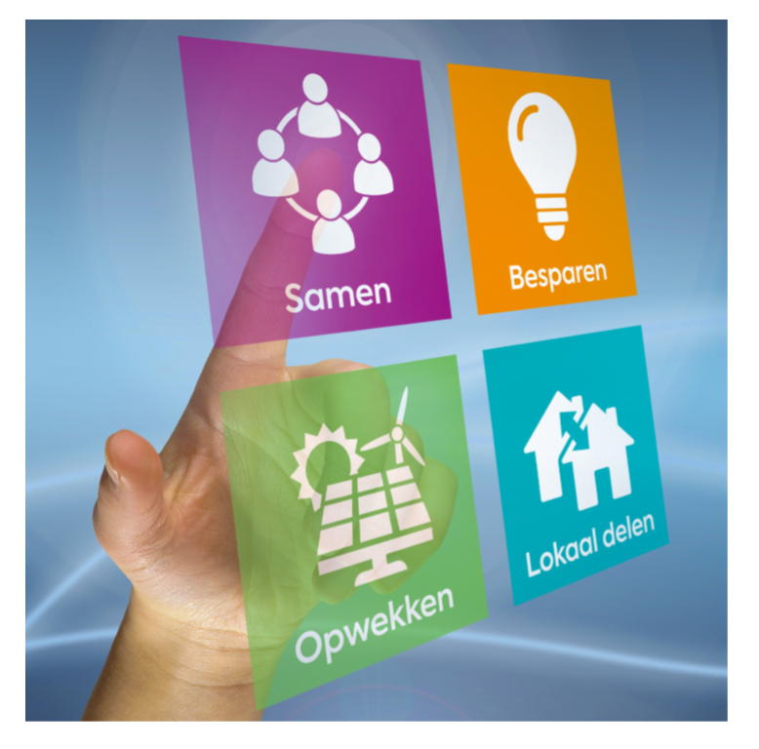
Energietransitie
Landelijke opdracht ligt vast
Kaders bepalen we zelf
Notes:
Hoe meer we dat doen, hoe minder wordt opgelegd.
nu dus het moment om je inbreng te geven;

Slide 4

Nieuwe Energie is nodig
Mondiaal
Haarlemmermeer
RES Noord-
Holland Zuid
Europees
Nationaal
Parijs:
Maximale temperatuurstijging
Energie
Energiebesparing: 50%
Energieopwek: 100% Duurzaam 2050
CO₂ arm
& Energieneutraal
Duurzame energie &
2050 Aardgasloos
Notes:
het klimaat verandert; dwingt tot handelen. niet vrijblijvend; gevolgen voor iedereen,
Samen besparen, opwekken van nieuwe energie in Haarlemmermeer.
kleinschalig en individueel maar ook op grotere schaal.
Via Klimaatakkoord afspraak om voor 2050 energieneutraal te zijn.
Nederland opgedeeld in regio’s; regionale energie strategieën.
Gemeente wil dit ook

Slide 5
Waarom een
Twee zoekgebieden
Voor grootschalige energieopwekking
Wind in de zuidpunt
Zon rondom Schiphol
Notes:
In het voorjaar hebben we in participatie zogenaamde zoekgebieden aangewezen.
Voor grote opwek Een voor zon en een voor wind.

Slide 6
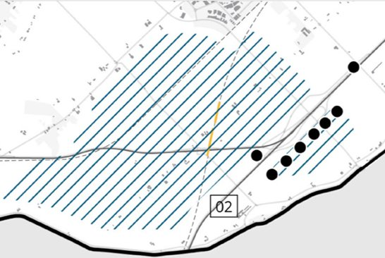
Windzoekgebied Haarlemmermeer Zuid
Notes:
- realisatie van 15 grote windturbines.
zon en wind zoekgebieden paralelle participatieprocessen
we zoomen nu in op zoekgebied wind
initiatief pas starten:
na de RES 1.0; (dus na dit proces)
Aanvraag windenergiegebied bij provincie
nu dus een positieve grondhouding;
Eerder hield zij dit nog tegen;

Slide 7
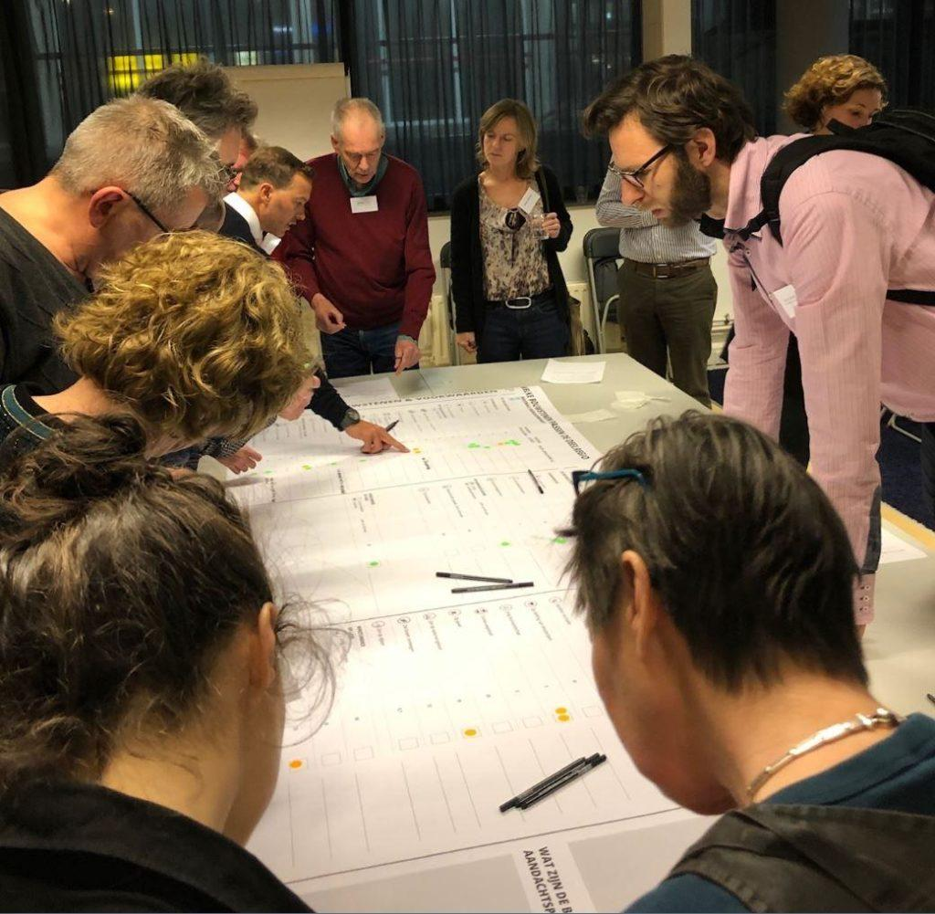
Hoe zoeken we samen verder?

Slide 8
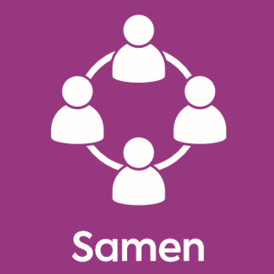
  Participatieproces
  Gemeente regie
  Samen weten we meer dan ieder voor zich
Zoeken naar antwoorden
Notes:
Wij hebben regie en we doen het met elkaar en we gaan samen het proces in
Samen zoeken naar antwoorden:
Welke belangen zijn er allemaal en zijn die vertegenwoordigd?
Hoe kan je het inpassen in een plan?
Hoe vloeien de baten terug naar de omgeving?

Slide 9
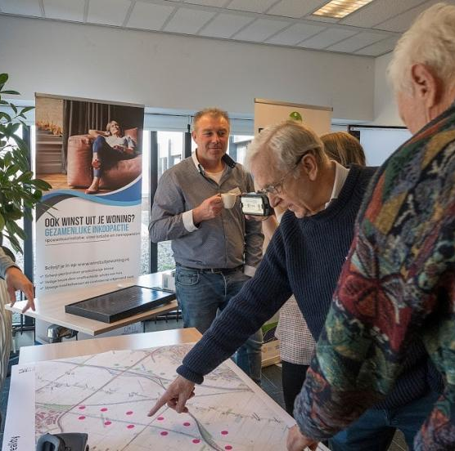
Waar willen we naar toe?
  Ruimtelijke voorwaarden voor initiatiefnemers met
  Visuele vertaling van de opbrengst: Kaarten en beelden

Slide 10
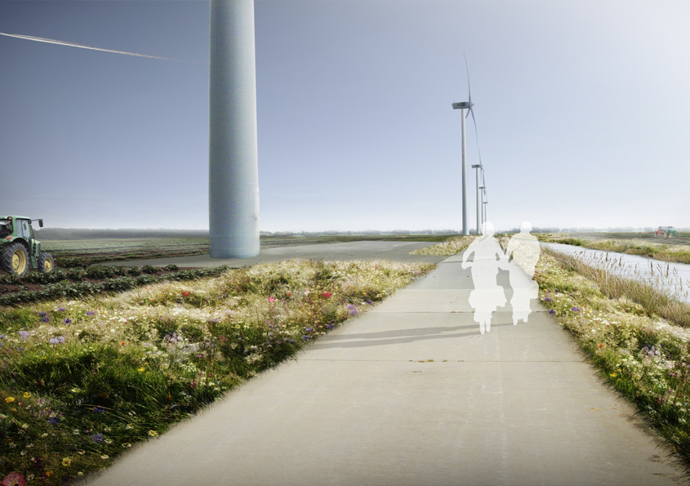
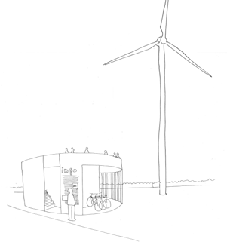
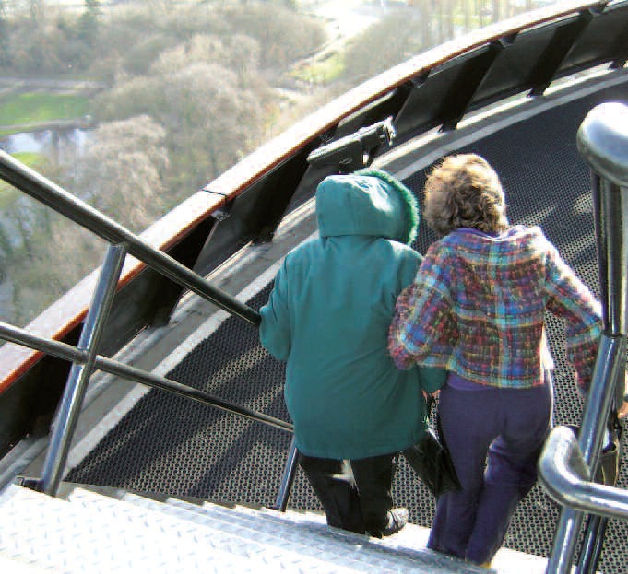
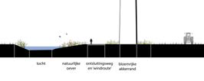
Wat vindt u belangrijk en wat is mogelijk?
Bron: BKP Windenergie Wieringermeer, HNS.

Slide 11
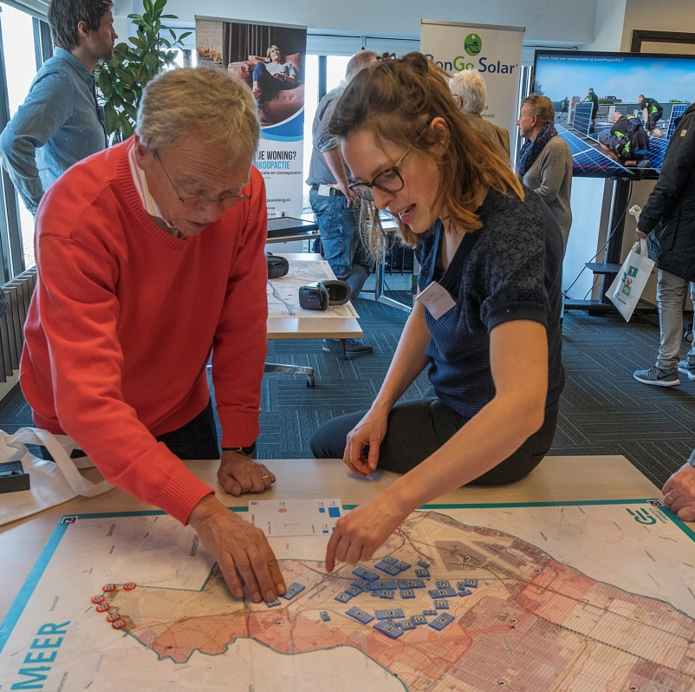
Hoe gaan we het samen doen?
1. Basisinformatie verzamelen
2. Verrijken met ideeën
3. Concept ruimtelijke beelden en voorwaarden

Slide 12
Met wie?
Omgevingsadviesgroep: | Wijk - en dorpsraden; Afvaardiging grondeigenaren LTO
Uitvoeringsgroep: | Gemeente Haarlemmermeer Provincie Noord-Holland Liander Initiatiefnemers

Slide 13
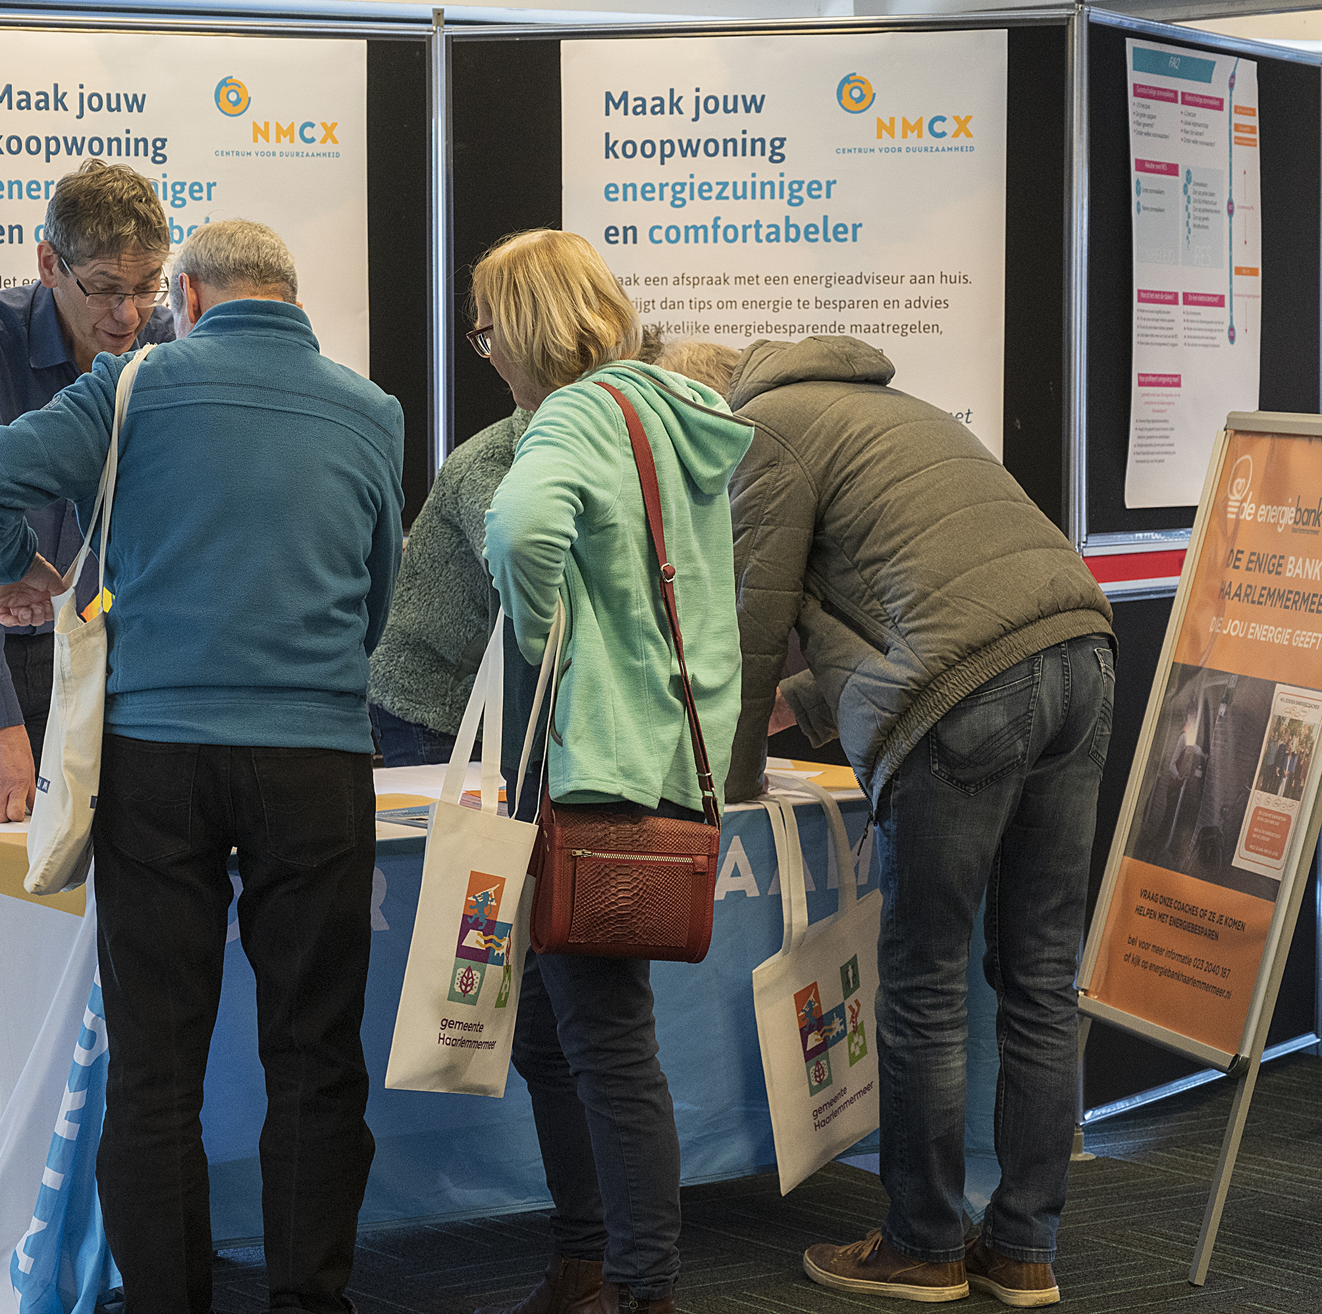
Raadpleging
inwoners, ondernemers en grondeigenaren in het gebied

Slide 14
Komende stappen
Voorbereiding
Informeren/raadplegen alle belanghebbenden
Besluitvorming B&W/Raad
sep ‘20
okt-dec
jan ‘21
feb
mrt-juli
Concept ruimtelijke
voorwaarden en beelden

Slide 15
Samenvattend
Opdracht: Concretiseer windzoekgebied van onderop
Daarom participatieproces:
naar alle belangen wordt geluisterd;
op basis daarvan : Besluit 1 juli 2021 wel/geen windzoekgebied
We willen dit samen doen:
Doen jullie mee?
Jullie ideeën om inwoners te betrekken?

Slide 16
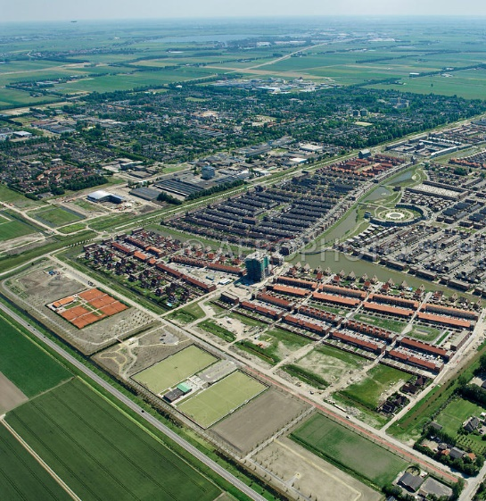
Reactie/vragen

Slide 17

Beleidskader lokaal eigenaarschap
Aanvullende voorwaarden initiatiefnemer
overeenkomst met de omgeving:
Procesparticipatie
Mede-eigendom en financiële deelneming
Baten voor omgeving
Inspraak ronde volgt dit jaar

Slide 18
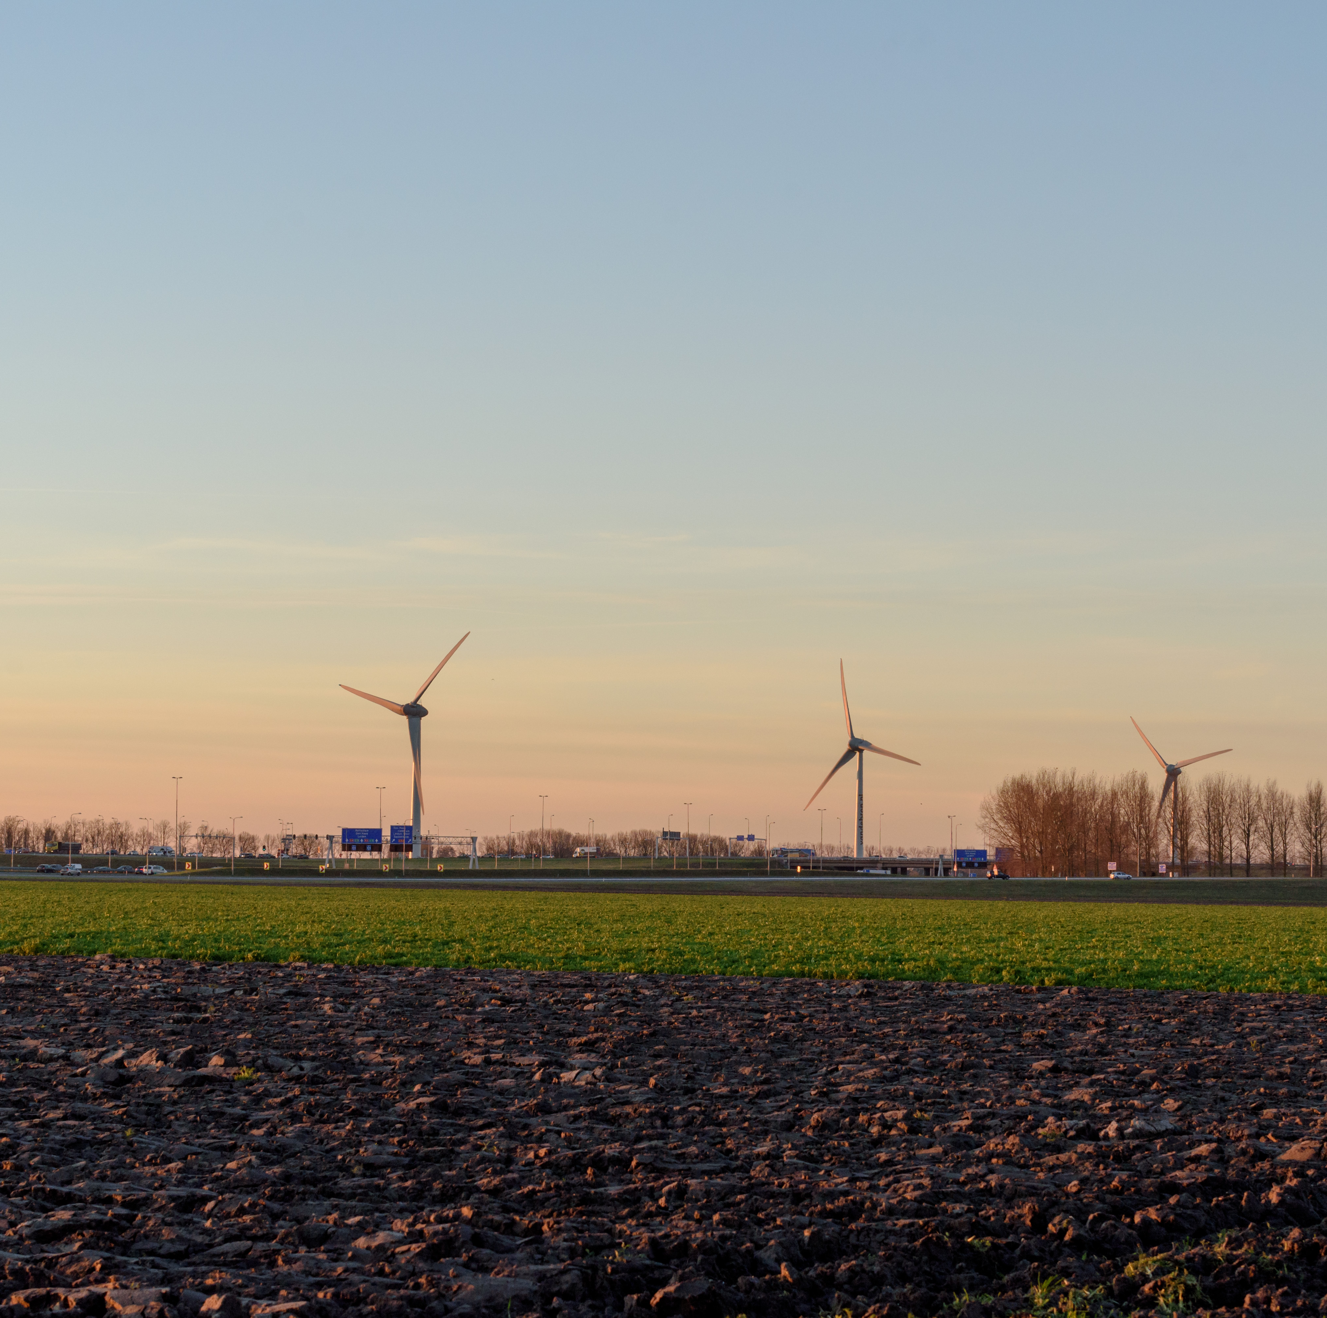
RES-proces Holland Rijnland
Nadere info volgt voor de dorpen aangrenzend aan Kaag en Braassem

